Slide 1


بسم الله الرحمن الرحيم
الأسس الصحيحة والمقادير الجبرية
ضرب المقادير الجبرية
جمع المقادير الجبرية وطرحها
الحدود والمقادير الجبرية
أولويات العمليات الحسابية
قوانين الأسس الصحيحة
video
Video
video
video
Video
video

Slide 2


الكلية العلمية الإسلامية
المادة: الرياضيات
قوانين الأسس الصحيحة

Slide 3

الكلية العلمية الإسلامية
المادة: الرياضيات
أسئلة فردية على اللوح الأبيض

Slide 4

الكلية العلمية الإسلامية
الدرس : قوانين الأسس الصحيحة
الوحدة: الثانية
الصف : السابع
المادة: الرياضيات
$${{(3}^{2})}^{3}$$

Slide 5
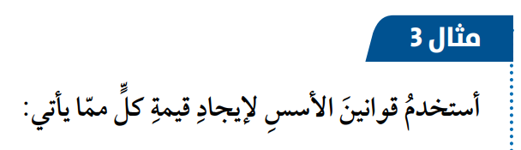
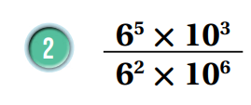
الكلية العلمية الإسلامية
الدرس : قوانين الأسس الصحيحة
الوحدة: الثانية
الصف : السابع
المادة: الرياضيات
مهم

Slide 6
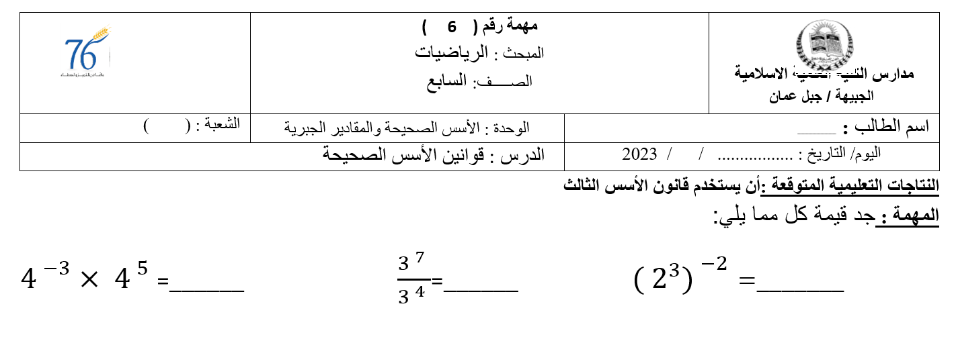
الكلية العلمية الإسلامية
المادة: الرياضيات
مهمة

Slide 7
الكلية العلمية الإسلامية
المادة: الرياضيات
أولويات العمليات الحسابية

Slide 8
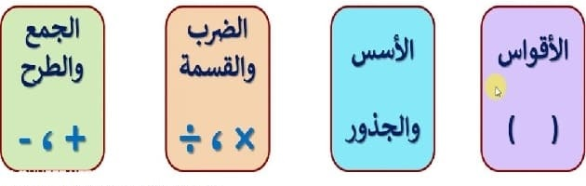
الكلية العلمية الإسلامية
الدرس : أولويات العمليات الحسابية
الوحدة: الثانية
الصف : السابع
المادة: الرياضيات
ترتيب أولويات العمليات :

Slide 9
الكلية العلمية الإسلامية
الدرس : أولويات العمليات الحسابية
الوحدة: الثانية
الصف : السابع
المادة: الرياضيات
أجد قيمة كل مما يأتي :
${(−3)}^{2}$ + 4× 5

Slide 10
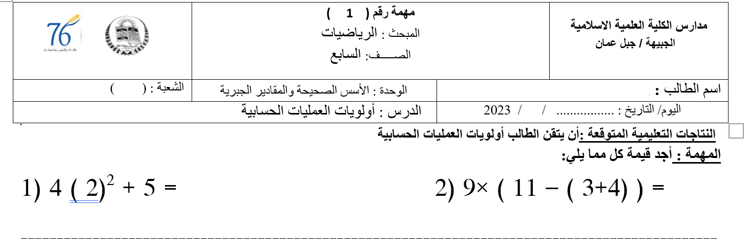
الكلية العلمية الإسلامية
المادة: الرياضيات
مهمة

Slide 11
الكلية العلمية الإسلامية
المادة: الرياضيات
الحدود والمقادير الجبرية

Slide 12
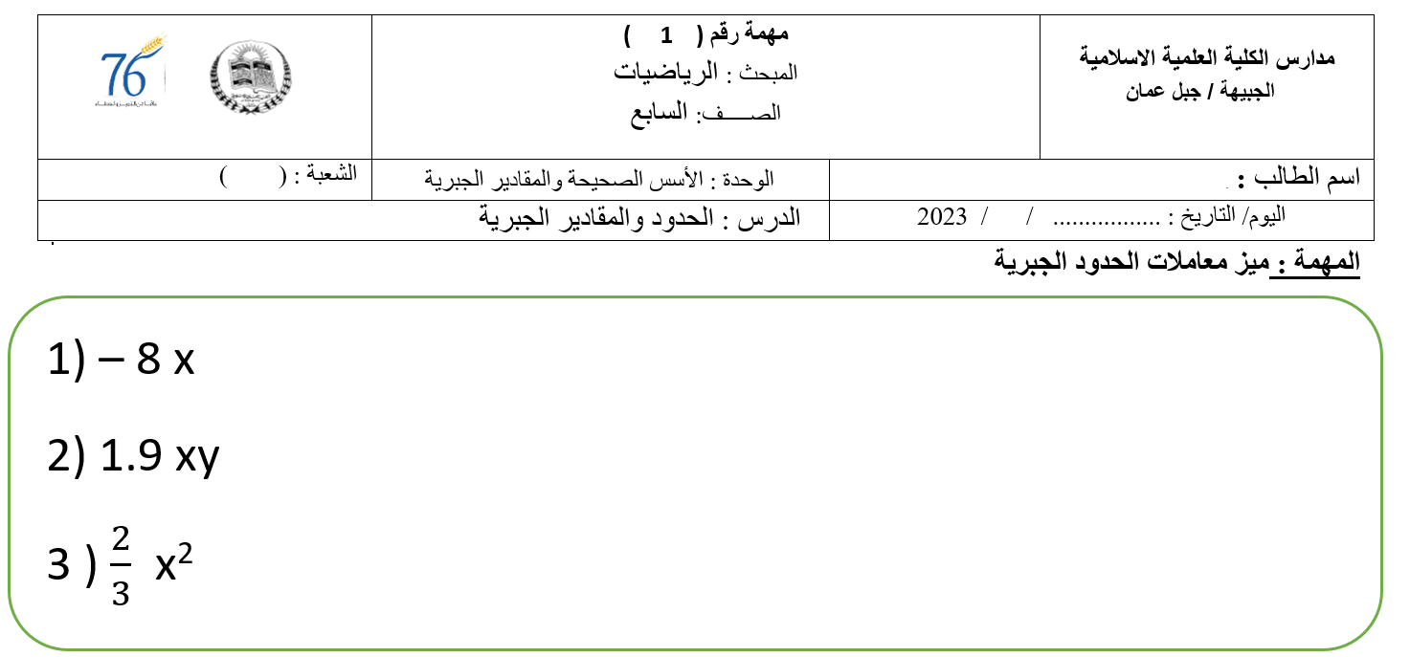
الكلية العلمية الإسلامية
المادة: الرياضيات
مهمة

Slide 13
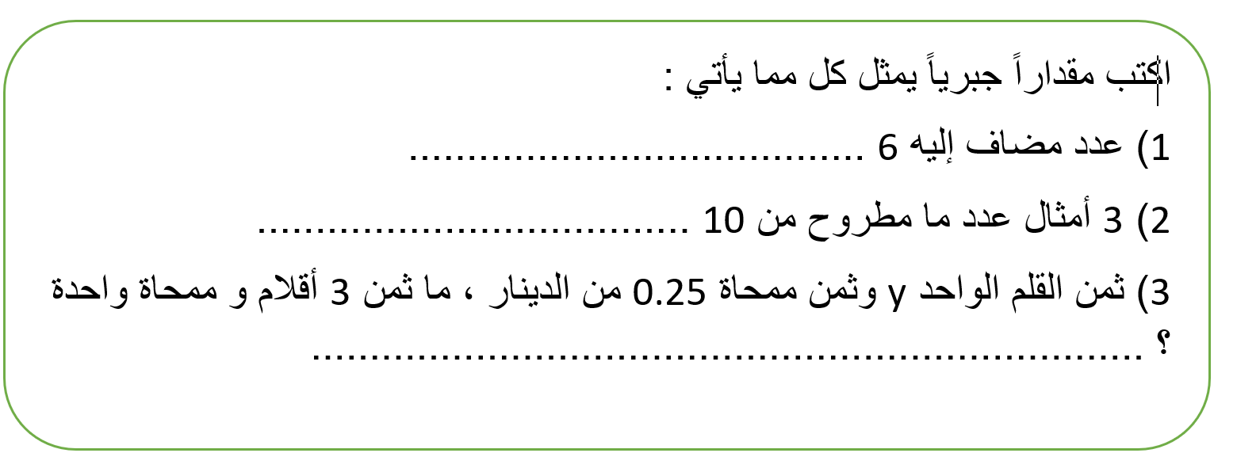
الكلية العلمية الإسلامية
المادة: الرياضيات
مهمة
مهم

Slide 14
الكلية العلمية الإسلامية
المادة: الرياضيات
جمع المقادير الجبرية وطرحها

Slide 15

الكلية العلمية الإسلامية
الدرس : الحدود والمقادير الجبرية
الوحدة: الثانية
الصف : السابع
المادة: الرياضيات
)5z -2m) + ( 4z+5m)

Slide 16
الكلية العلمية الإسلامية
الدرس : جمع المقادير الجبرية وطرحها
الوحدة: الثانية
الصف : السابع
المادة: الرياضيات
مسائل من الحياة

Slide 17
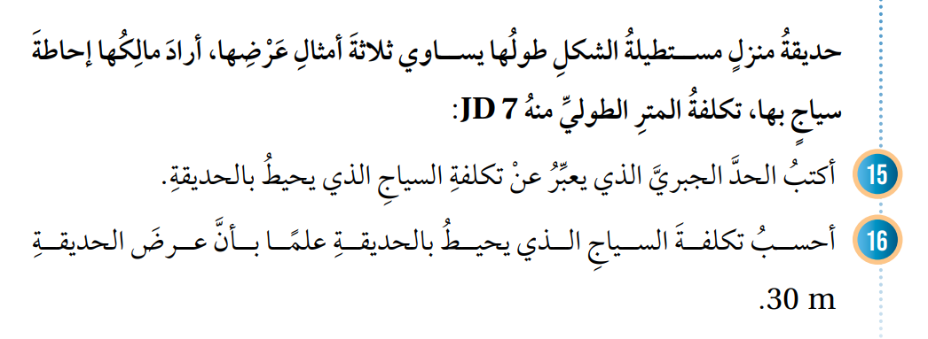
الكلية العلمية الإسلامية
الدرس : جمع المقادير الجبرية وطرحها
الوحدة: الثانية
الصف : السابع
المادة: الرياضيات
ص55

Slide 18
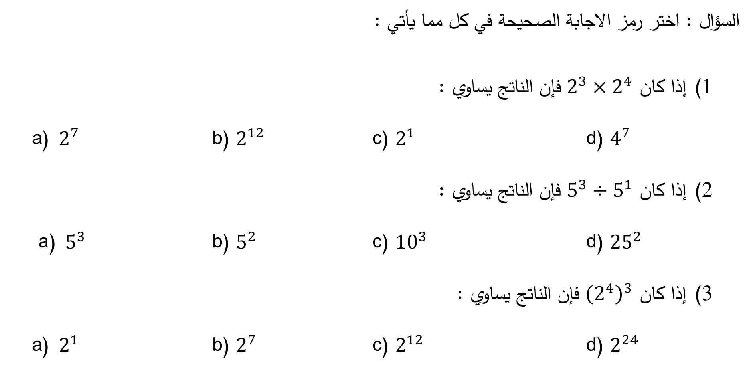
الكلية العلمية الإسلامية
الدرس : جمع المقادير الجبرية وطرحها
الوحدة: الثانية
الصف : السابع
المادة: الرياضيات

Slide 19
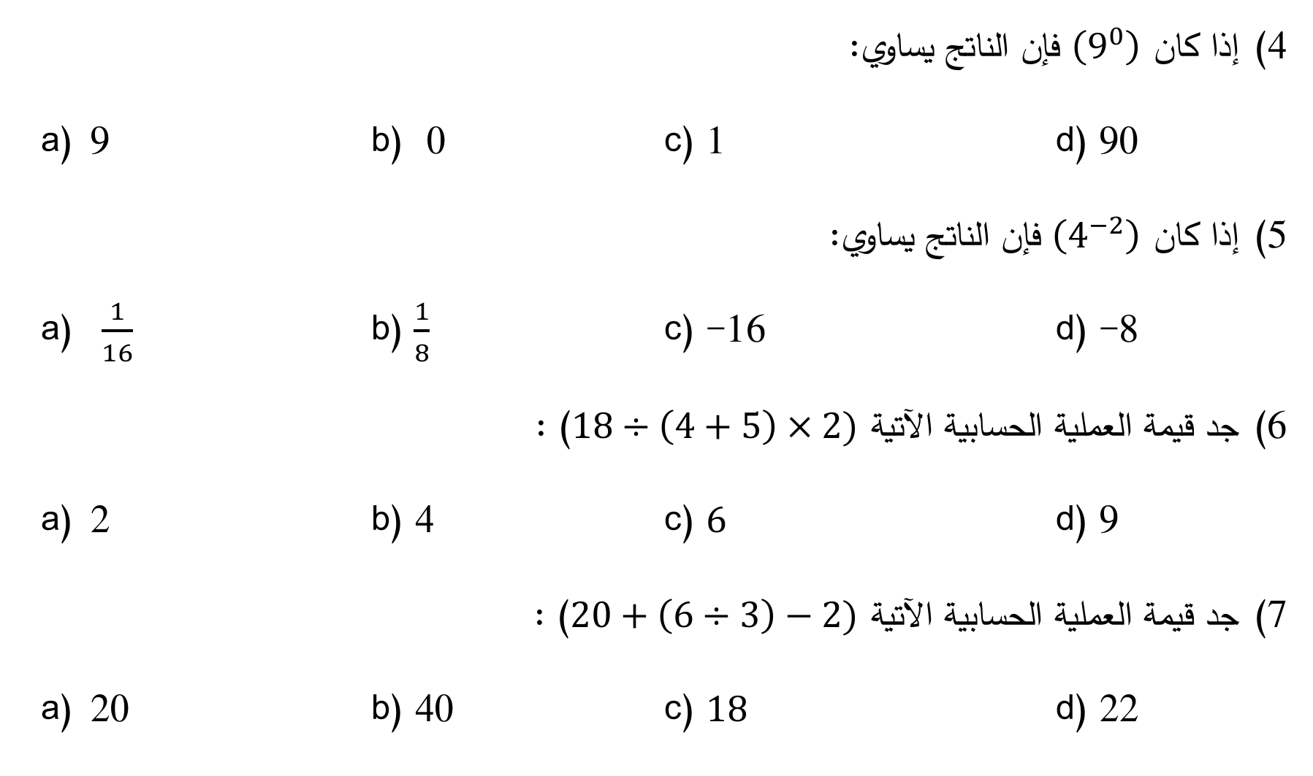
الكلية العلمية الإسلامية
الدرس : جمع المقادير الجبرية وطرحها
الوحدة: الثانية
الصف : السابع
المادة: الرياضيات

Slide 20
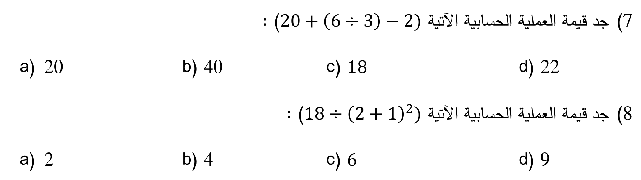
الكلية العلمية الإسلامية
الدرس : جمع المقادير الجبرية وطرحها
الوحدة: الثانية
الصف : السابع
المادة: الرياضيات

Slide 21
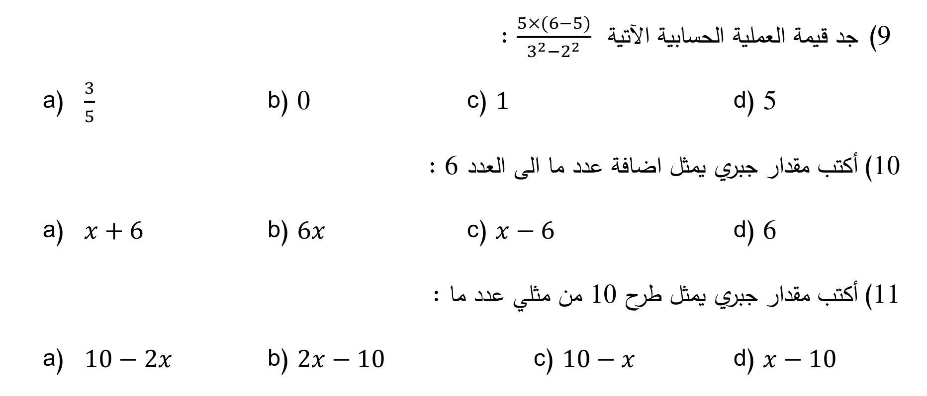
الكلية العلمية الإسلامية
الدرس : جمع المقادير الجبرية وطرحها
الوحدة: الثانية
الصف : السابع
المادة: الرياضيات

Slide 22
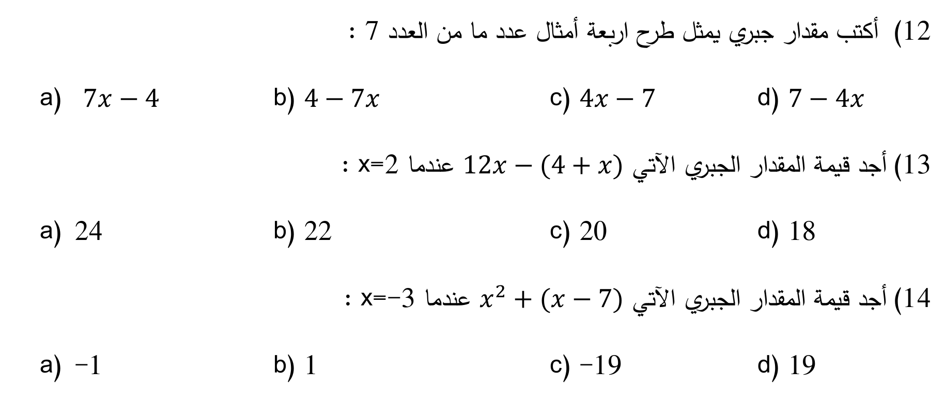
الكلية العلمية الإسلامية
الدرس : جمع المقادير الجبرية وطرحها
الوحدة: الثانية
الصف : السابع
المادة: الرياضيات

Slide 23
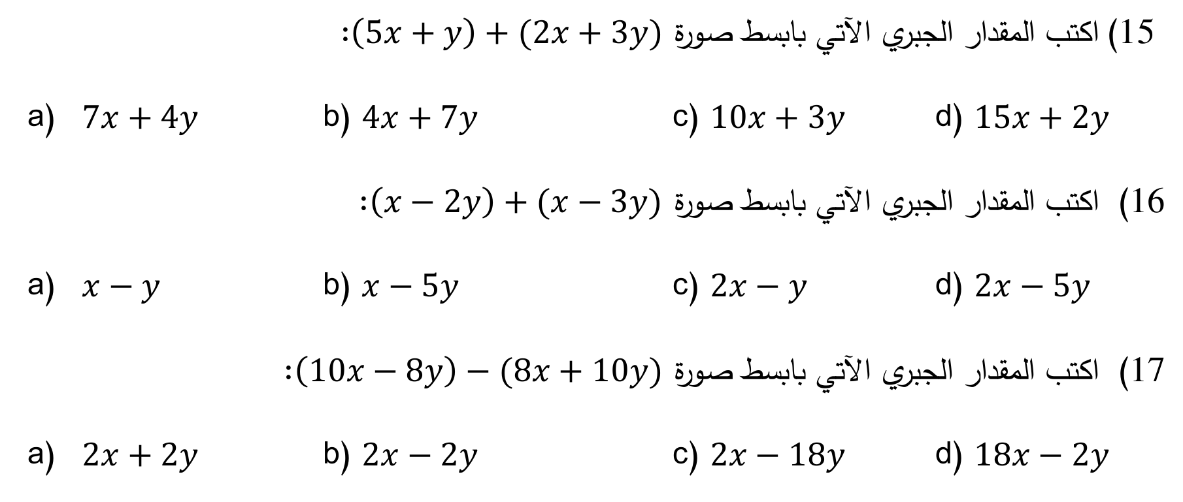
الكلية العلمية الإسلامية
الدرس : جمع المقادير الجبرية وطرحها
الوحدة: الثانية
الصف : السابع
المادة: الرياضيات

Slide 24

الكلية العلمية الإسلامية
الدرس : ضرب المقادير الجبرية
الوحدة: الثانية
الصف : السابع
المادة: الرياضيات
ماذا تعلمنا في درسنا اليوم ؟؟

Slide 25

الكلية العلمية الإسلامية
ضرب المقادير الجبرية
الوحدة الثانية
المادة: الرياضيات
الواجب : يوم الأحد اختبار الرياضيات
الواجب

